Slide 1
Der Frühling
Upute su kao i uvijek u videu https://www.loom.com/share/d516a3aabf3e40fcae09d66242617934
Šifra: 2.r
Na ovoj stranici ćete se snimiti kako čitate https://vocaroo.com/

Slide 2
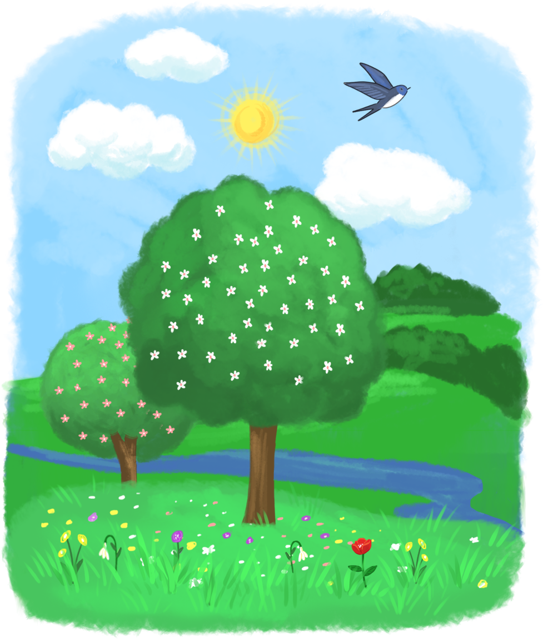
Es ist Frühling. Es ist warm und sonnig.

Slide 3
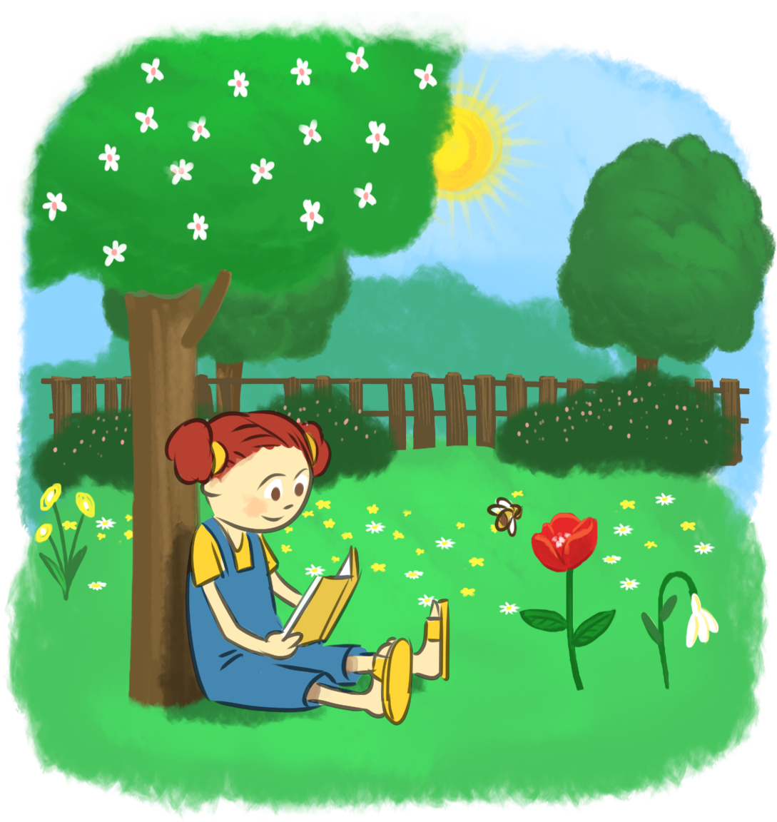
die Sonne
der Baum
die Biene
die Blume
das Gras
Gabi ist im Garten.

Slide 4
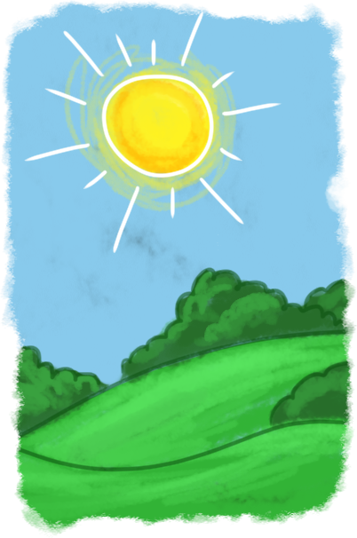
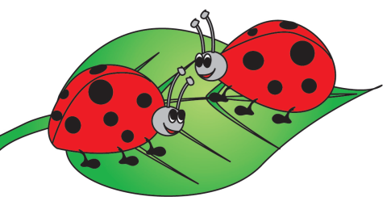
Der Himmel ist blau.
Es ist sonnig.
Es ist warm.
zwei Marienkäfer
Das Gras ist grün.

Slide 5
Der Tag ist schön.
der Vogel
die Wolke
der Schmetterling

Slide 6
Antworte. Odgovori.
1. Wie ist das Wetter im Frühling?
a) Es ist kalt. b) Es ist heiß. c) Es ist warm.
a) Es ist sonnig. b) Es schneit. c) Es regnet oft.
2. Wer ist im Garten?
a) Markus b) Julia c) Gabi
3. Wie ist der Himmel?
a) grün b) rot c) blau
4. Wer ist das?
a) ein Marienkäfer b) ein Schmetterling c) eine Biene
5. Wer singt so schön im Frühling?
a) die Vögel b)die Blumen c) die Wolken

Slide 7
Diese Blume ist für dich!
Tschüs!

